Slide 1

Особенности психологической подготовки на начальном этапе подготовки
АССОЦИАЦИЯ «ФЕДЕРАЦИЯ ХОККЕЯ РЕСПУБЛИКИ БЕЛАРУСЬ»

Slide 2


План презентации
1. Список рекомендуемой литературы
2. Введение
3. Психологические особенности юных хоккеистов
4. Психологическая подготовка юного хоккеиста
5. Реализация принципов спортивной тренировки в детском и юношеском спорте

Slide 3
1. Список рекомендуемой литературы:
1. Спортивные игры: Техника, тактика, методика обучения: Учеб.для студ. высш. пед. учеб. заведений / Ю.Д. Железняк, Ю.М. Портнов, В.П. Савин, А.В. Лексаков; Под ред. Ю.Д. Железняка, Ю.М. Портнова. - 2-е изд., стереотип. - М. Издательский центр «Академия», 2004. - 520 с.
2. «Азбука спорта. Хоккей» А.Ю. Букатин, Ю.С. Лукашин, ОАО «Издательство «Физкультура и спорт», 2000 г.
3. Михайлов К.К. Педагогическая технология управления учебно-тренировочным процессом юных хоккеистов, связанным с овладением техникой катания на коньках / К.К. Михайлов // Ученые записки университета имени П.Ф. Лесгафта. – 2007. – № 4 (26). – С. 49-52.
4. Савин В. П. Теория и методика хоккея: учебник для студентов высших учебных заведений / В. П. Савин. – М.: Академия, 2003. – 235 с.
5. Тренировка юных хоккеистов / перевод с английского. – М.: ООО «Издательство Астрель», 2003. – 201 с.
6.Основы управления подготовкой юных спортсменов\ Под ред. М.Я. Набатниковой -М. : Физкультура и спорт, 1982. – 280 с.
7. Матвеев Л.П. Теория и методика физической культуры (общие основы теории и методики физического воспитания; теоретико-методологические аспекты спорта и профессионально-прикладных форм физической культуры): Учебник. – М. Физкультура и спорт, 1991. – 543 с.
8. Ю.Д. Железняк, В.М. Минбулатов. Теория и методика обучения предмету «Физическая культура». Учеб.пособие. – М.: Академия, 2004. – 272 с.
9. Материалы из журнала «Наш хоккей», 2004 г.

Slide 4
2. Введение:
Все знают, что болельщик ожидает от хоккея зрелищности, эмоциональности, драматизма, жесткого стиля игры, высоких скоростей, наличия игрового интеллекта и тренерской мысли. Все это требует от хоккеистов и тренеров предельных физических и психологических нагрузок, как в тренировочном процессе, так и во время матча. Для достижения этих целей существенное место занимает психологическая подготовка спортсмена, в которой необходимо учитывать темперамент спортсмена, в нем проявляются черты личности и характер игрока в зависимости от особенностей его нервной системы.
Психологическая подготовка хоккеистов должна заключаться в формировании доминирования спортивных результатов и индивидуального стиля игры.
Особое значение должно уделяться первым тренировкам, а потом и первым соревнованиям. Они должны создавать у хоккеистов ощущение праздника и мотивировать их к дальнейшим занятиям спортом.

Slide 5
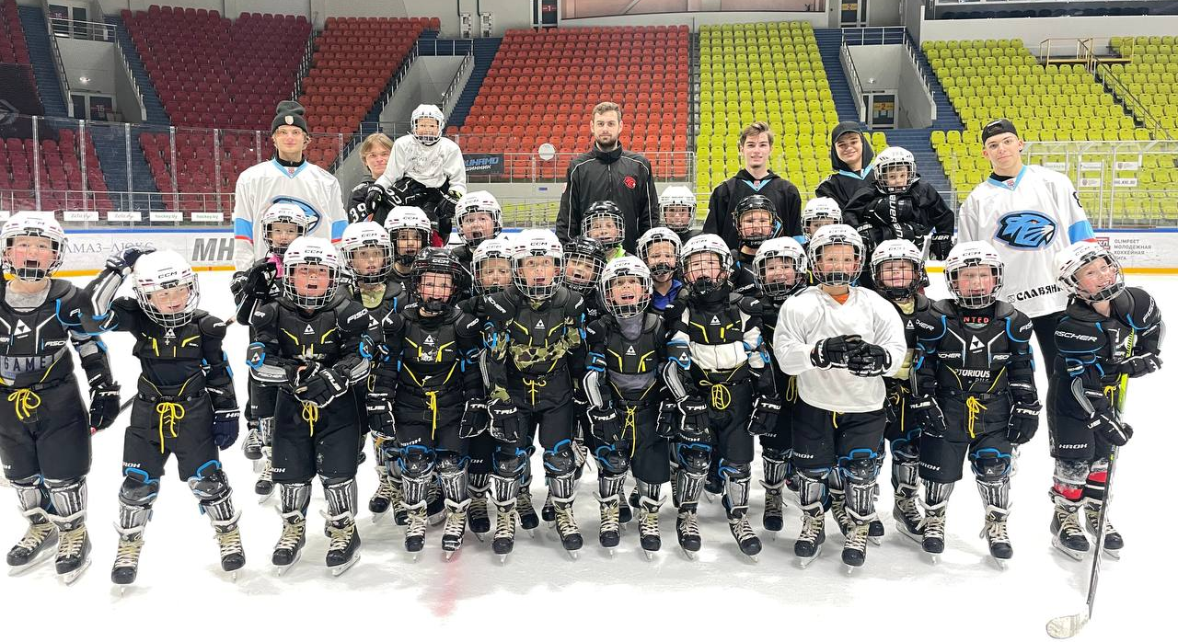
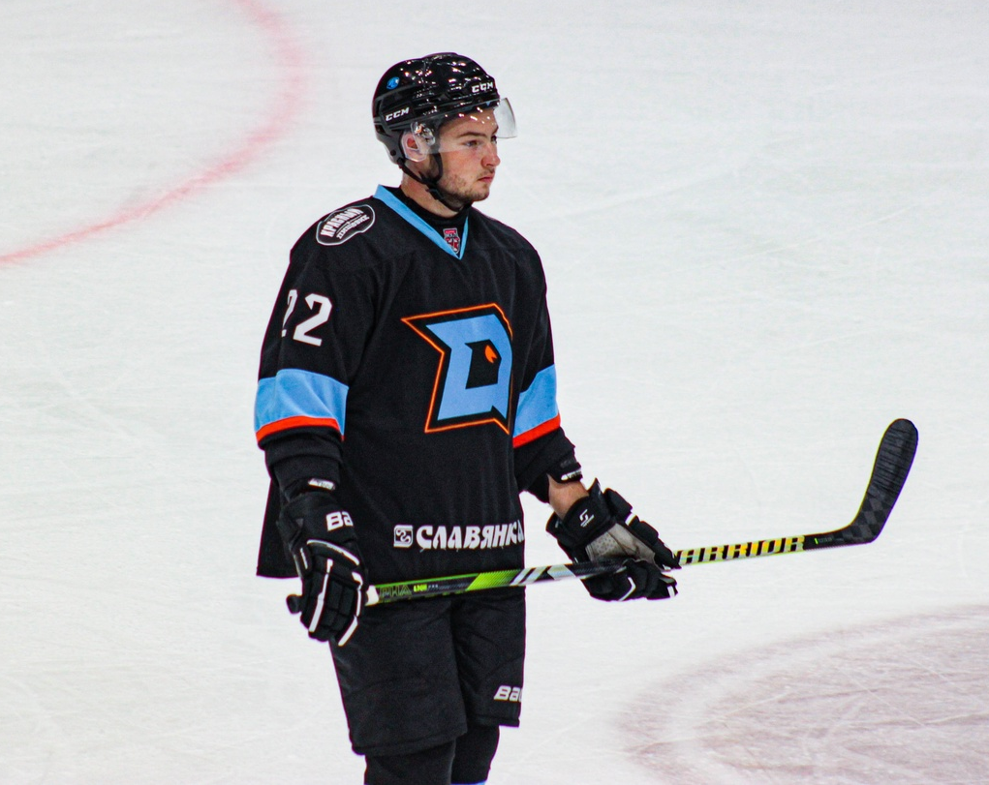
Актуальность психологической подготовки спортсменов является составной частью системы подготовки, наряду с физической, технической, тактической.
Обобщенно психологической подготовкой спортсмена можно называть организованный, управляемый процесс реализации его потенциальных психических возможностей в объективных результатах, адекватных этим возможностям.

Slide 6
3. Психологические особенности юных хоккеистов
Почему же все спортсмены в команде, по своим индивидуально-психологическим особенностям разные? Ответ прост, у каждого свой темперамент.
Темперамент – совокупность психических свойств личности, определяющих динамику выполнения деятельности.
К основным характеристикам темперамента относятся: врожденность, то есть его биологическое начало; оно является самой устойчивой личностной характеристикой и влияет на формирование характера.

Slide 7
В динамике эмоционального возбуждения игроков большое значение имеют различия их нервной системы. К этим различиям относятся свойства нервной системы: сила – слабость, уравновешенность – неуравновешенность, подвижность – инертность.
Отдельные черты темперамента закономерно связаны между собой и образуют типы темперамента.
Слабый тип нервной системы принадлежит меланхолику. Сильный, неуравновешенный – холерик; сильный, уравновешенный, инертный – флегматик; сильный, уравновешенный, подвижный – сангвиник.
Каждый тип темперамента обладает свойствами, которые помогают прогнозировать поведение игрока в той или иной ситуации, их также необходимо учитывать при общении с игроками.

Slide 8
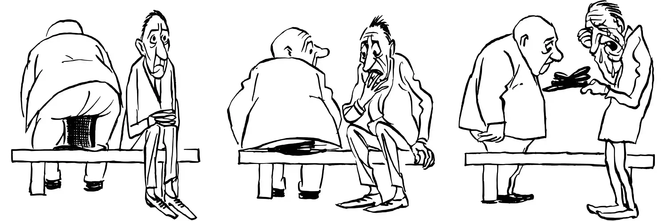
Меланхолик
Единственный тип, обладающий слабой нервной системой. Высоко чувствителен, его чувства глубоки и устойчивы, что помогает ему хорошо чувствовать партнера по игре. Меланхоликам свойственно беспокойство, неуверенность и тревога, повышенная слезливость, низкая активность, медленный темп реакций. С трудом принимают новизну, как в тренировочном процессе, так и в личностных отношениях с партнерами по команде – они интроверты. Обладают высокой устойчивостью к монотонной физической нагрузке. Начинают работу с высокой интенсивностью, быстро врабатываются, но с трудом выдерживают высокий темп нагрузки.

Slide 9
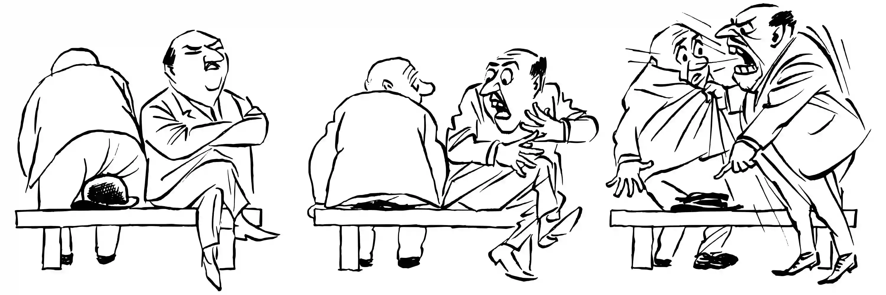
Холерик
Холерик склонен к резким сменам настроения, стремителен, энергичен, порывист, вспыльчив. В сложной ситуации теряет контроль над своими поступками и речью. Отношение к критике возбужденное, легко идет на конфликт, терпение слабое. Также легко идет на неоправданный риск, эмоционально неуравновешен. Темп реакции высокий, экстраверт. Легко корректирует деятельность в ходе работы. Начинает работу в быстром темпе и быстро устает. В процессе игры активен и агрессивен. С трудом выполняет монотонную работу. Причины своих неудач видит во внешней среде.

Slide 10
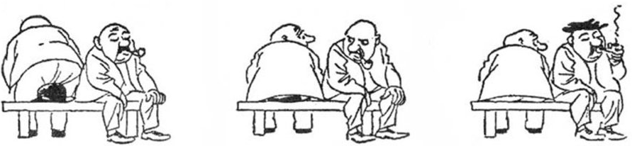
Флегматик
Медлителен, ригиден, тяжело переносит разнообразие в деятельности, с трудом переключается с одной деятельности на другую. Медленно адаптируется, тяжело переживает смену коллектива. Он склонен к выполнению однообразных привычных действий. Отличается постоянством, не любит принимать скоропалительные решения. Терпеливо переносит тяготы, жалуется редко, может проявлять некоторую вялость и безучастность к окружающему. Способен работать на фоне высокой усталости, не снижая интенсивности работы. Стиль работы – тщательный отбор информации и ее систематизация, часто занимается «самоедством» пытаясь найти в себе причину своей неудачи. Ему свойственны высокая физическая работоспособность и высокая толерантность.

Slide 11
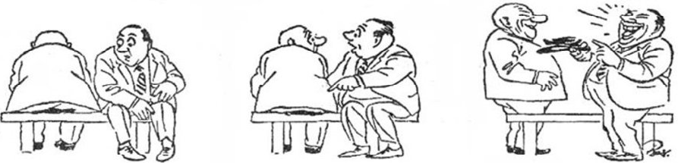
Сангвиник
Непостоянен, часто не доводит дело до конца. Склонен к частой смене впечатлений, ему необходимо часто вносить разнообразие в тренировочный процесс для закрепления мотивации занятия хоккеем. Он легко адаптируется к новым условиям тренировок, новому коллективу, так как у него очень высокая пластичность. Очень общительная и увлеченная личность – экстраверт. Он уходит от конфликта, сложную конфликтную ситуацию переводит в шутку, эмоционально устойчив. Отношение к опасности – расчет без риска, на неоправданный риск сангвиник не пойдет. Легко корректирует деятельность в ходе работы, преодолевает трудности, умеет увлечь за собой группу, является душой компании.

Slide 12
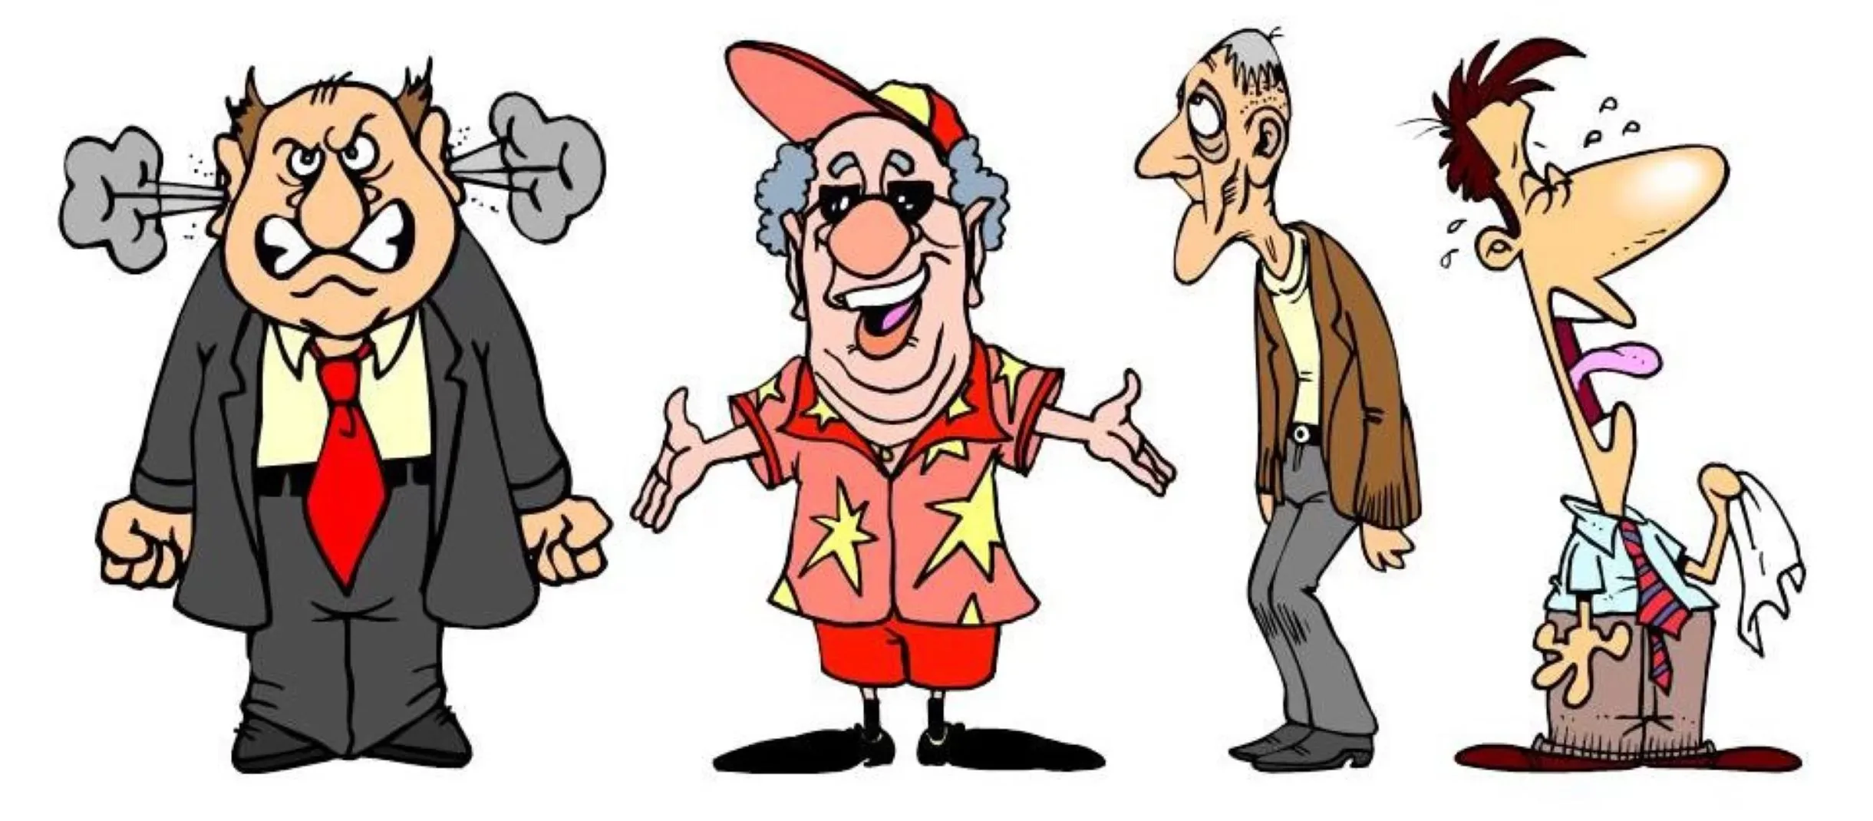
Темперамент в большой степени определяет способности человека к различным видам деятельности. Классик отечественной психологии Б.М. Теплов писал:
«Дело не в том, что при сильной нервной системе легко решаются любые
задачи, а в том, что сильная нервная система лучше разрешает одни задачи, а
слабая другие. К разрешению одной и той же задачи слабая и сильная нервная
системы должны идти различным путем».

Slide 13
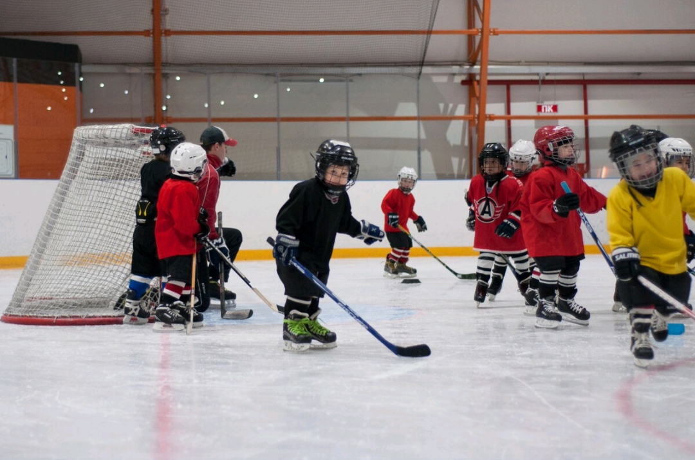
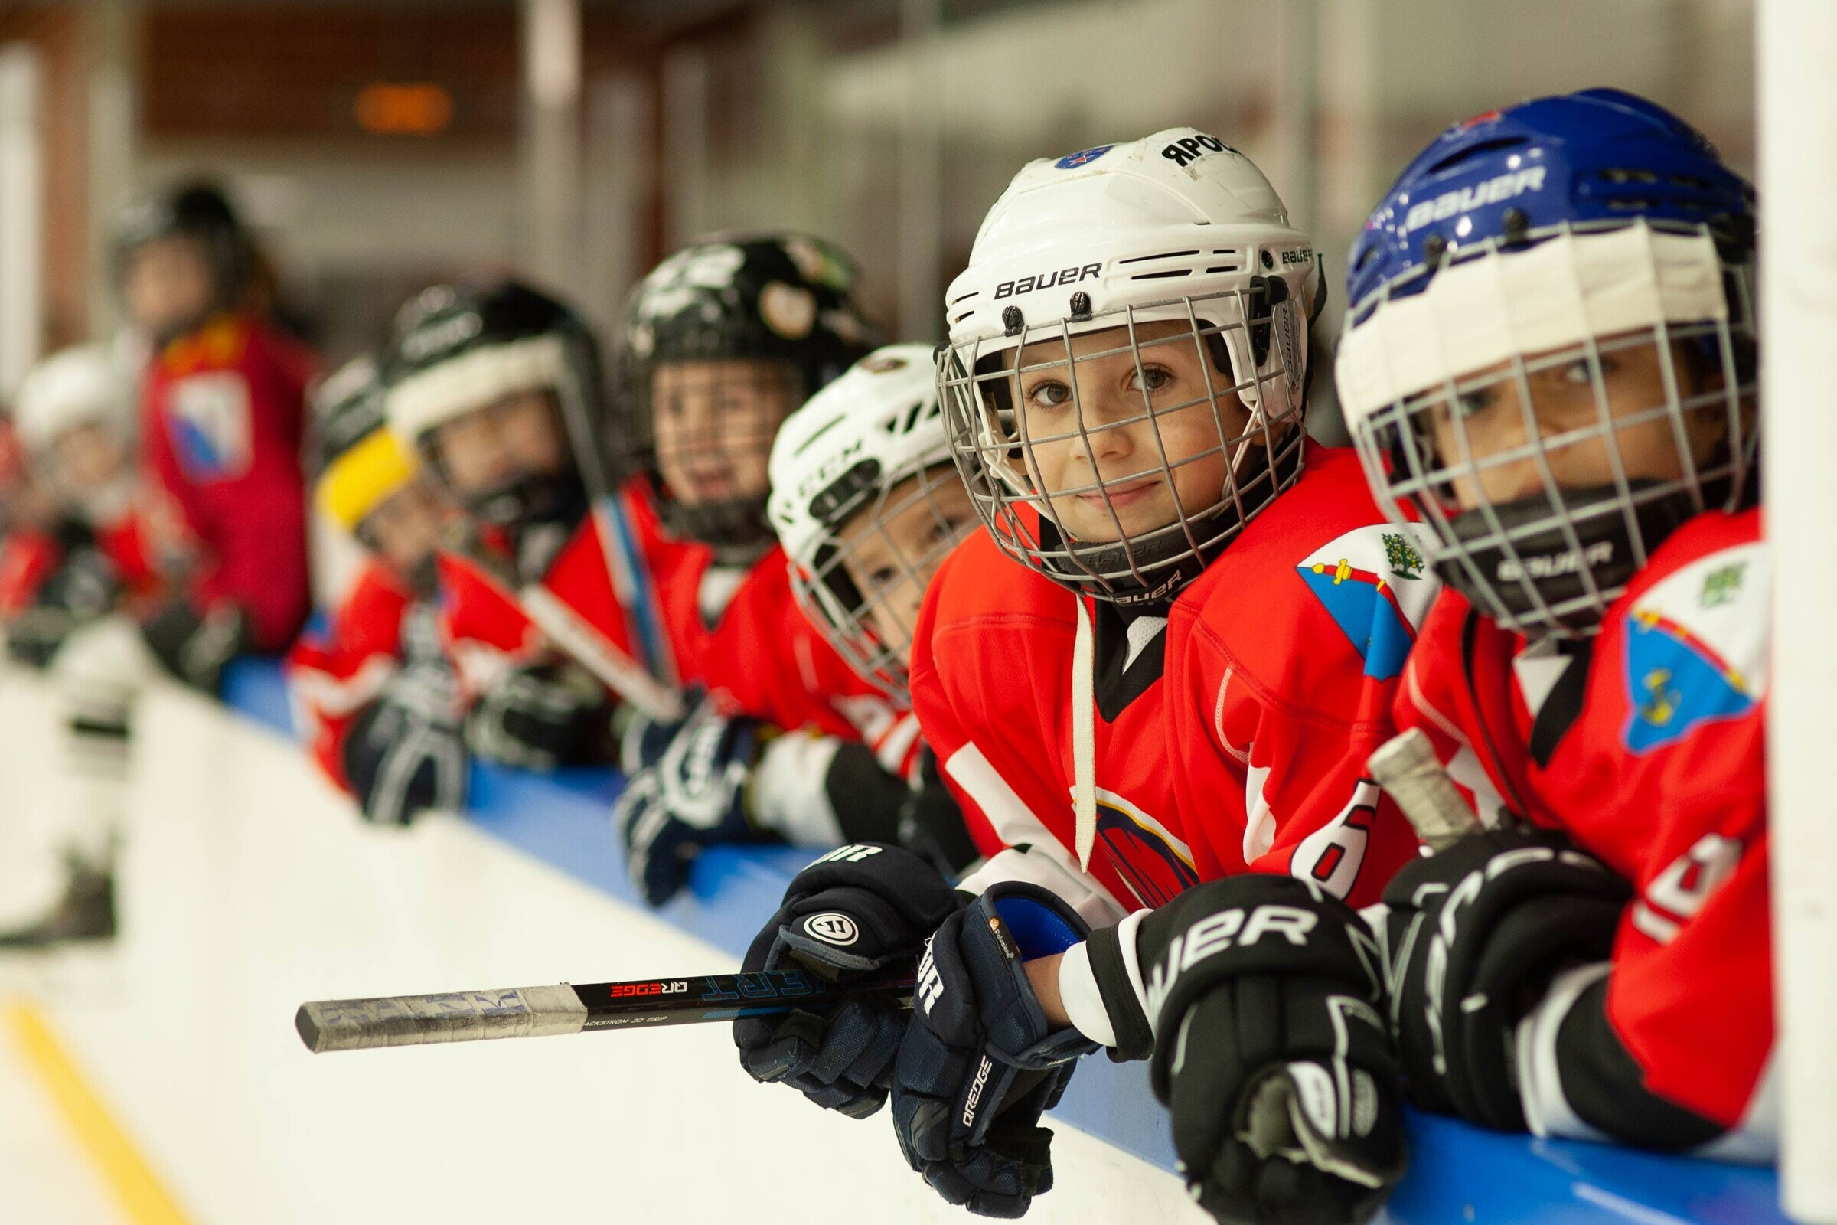
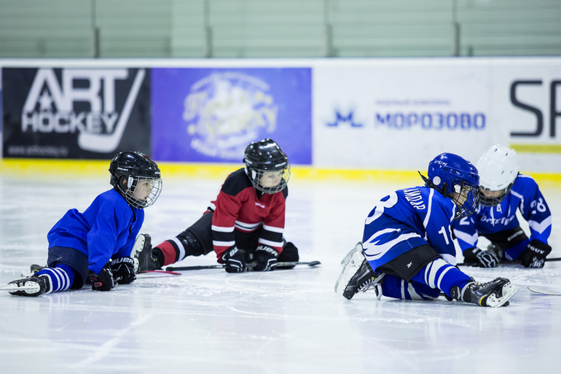
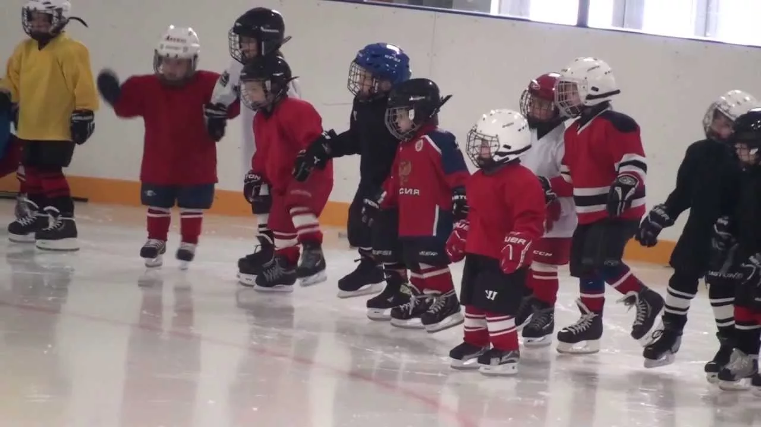
В игровых видах спорта подготовка спортсменов должна начинаться с младшего школьного возраста, так как этот возраст является периодом формирования у ребенка ловкости, гибкости, координации двигательного навыка, формирования чувства конька.

Slide 14
На этапе начальной подготовки игровое отношение к тренировке позволяет юному спортсмену осваивать те сферы спортивной деятельности, которые внушают ему страх. Игра позволяет ребенку раскрепоститься и снять психологические барьеры. У ребенка формируются мотивы для занятий спортивной деятельностью.
У подростков мотивы занятий спортом носят иной характер, ведущее место занимают такие факторы как: Мораль – формируется патриотизм на всех уровнях, начиная с отстаивания на соревнованиях чести своего тренера, своей команды, школы, города, страны. Самоутверждение – формируются самооценка и убеждения. Эстетика – формируется внешний облик спортсмена, традиции команды. Благополучие – формируется стремление попасть в команду мастеров.
Рассмотрим с позиций психологии содержание спортивной тренировки. В ней необходимо учитывать появление рефлексии – обращенность ребенка в свой внутренний мир. Периоды высшей чувствительности для развития физических и психических качеств: 5–6 лет – развитие гибкости, 7 лет – развитие ловкости и быстроты, 15 лет – скоростные качества.

Slide 15
4. Психологическая подготовка юного хоккеиста
С возрастом у ребенка формируются новые задачи в спортивной деятельности, формируются новые потребности и мотивы для занятия хоккеем. Потребность ребенка в движении и соответствующие ей мотивы удовольствия трансформируются в мотивы долженствования и потребность в физической нагрузке. Потребность в самоутверждении меняется на потребность сделать карьеру в спорте. Новые потребности могут постепенно перестраивать всю структуру направленности личности подростка.

Slide 16


Можно выделить следующие виды психологической помощи юным хоккеистам:
1. Профилактика кризиса (возрастного, социального, личностного), предупреждение психологических барьеров у юных хоккеистов. Текучесть спортивной группы возрастает и по той причине, что спортсменам приходится преодолевать трудности не только в спорте, но и возрастной кризис (кризис первоклассника; подростковый возраст).

Slide 17
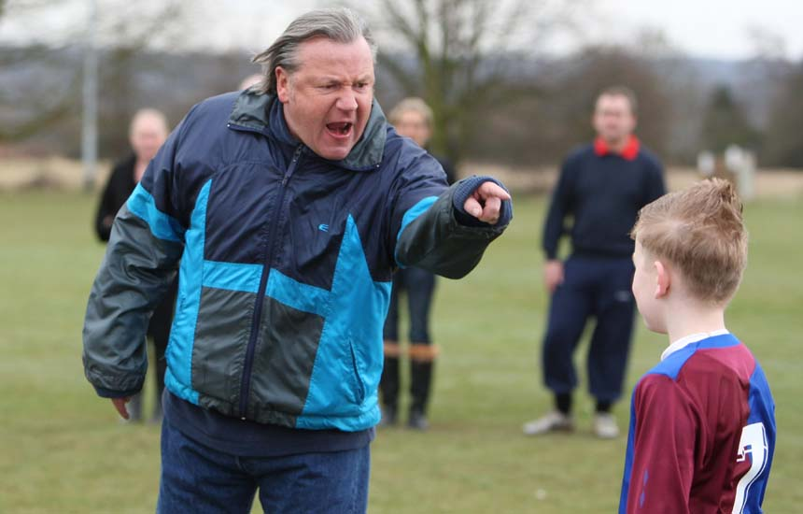
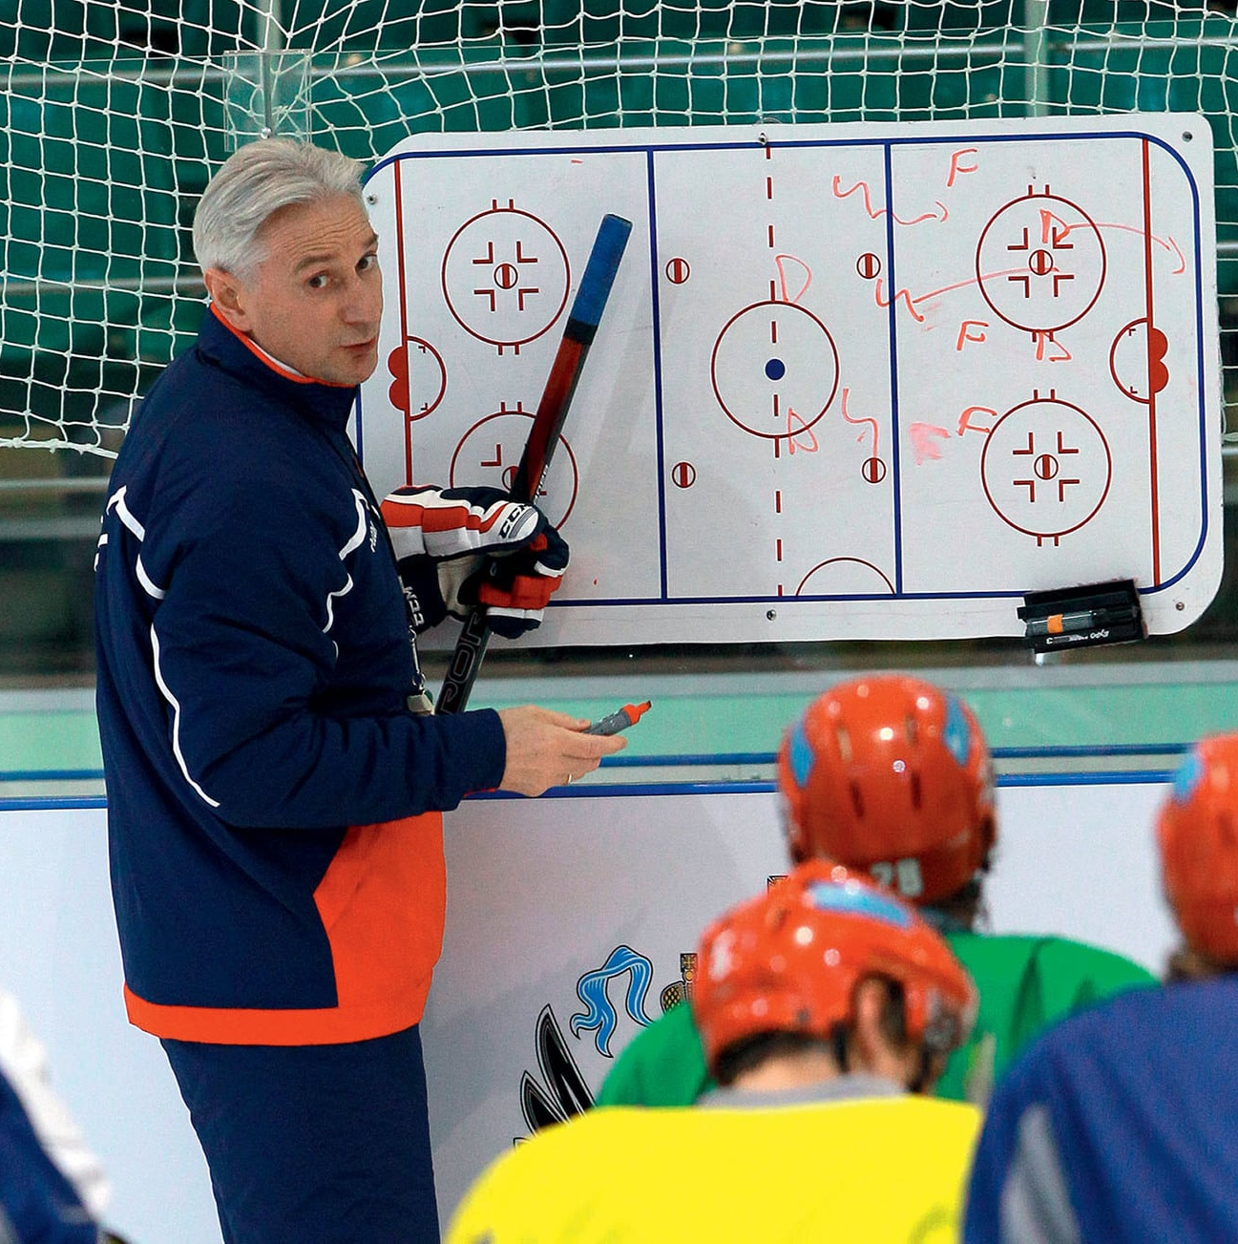
2. Коррекция уже возникших негативных состояний. Уточнение правильности выбора вида спорта. Помощь в налаживании контакта с тренером и товарищами по команде.
3. Помощь в овладении необходимыми двигательными навыками, правилами соревнований, основами тактики хоккея и спортивной этики. Формирование мотивации, «закрепляющей» ребенка в спорте. Тренер должен начинать разбор команды соперников с ее слабых сторон. В противном случае, дети начинают выискивать у себя слабые стороны, что может привести к возникновению у них психологического барьера.

Slide 18
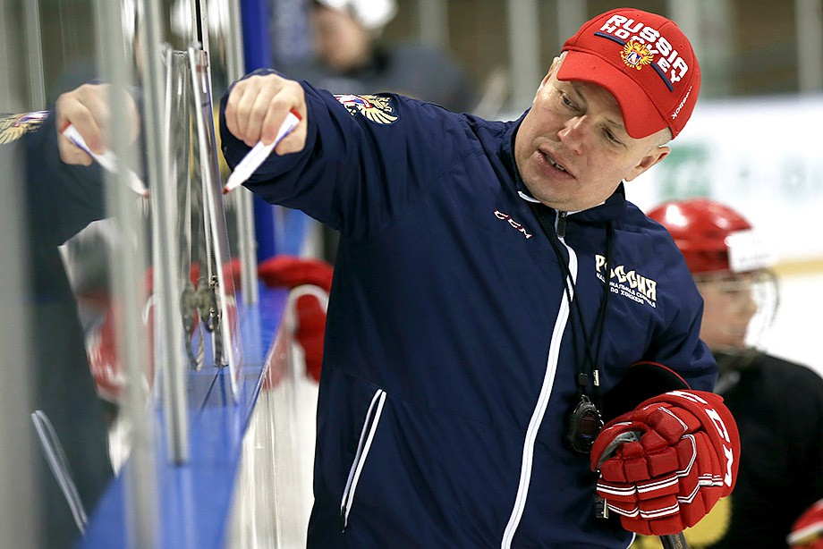
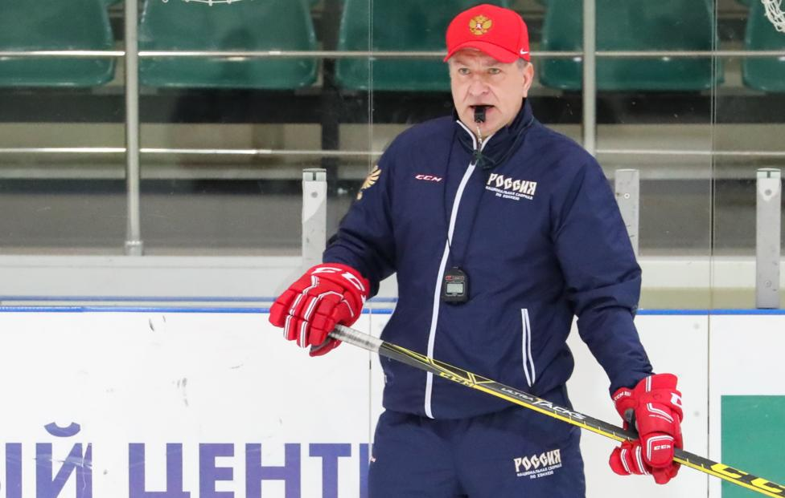
4. Помощь в повышении надежности соревновательной деятельности и достижении стабильно высоких результатов. Для этого тренеру необходимо учитывать следующие моменты:
-для быстрейшей адаптации спортсменов к игровой ситуации желательно познакомить их со световыми и цветовыми особенностями, микроклиматическими условиями, а также размерами игрового зала;
-для адаптации к соревнованию надо подготавливать биоритмы спортсменов, тренировка должна проходить в то время суток, на какое назначены соревнования;
-приучать спортсменов к жесткости соревновательных условий.

Slide 19
Помощь в соревновательном процессе. Особое значение необходимо придать первым для детской и подростковой группы соревнованиям. Они должны носить статус праздника, с парадом открытия, награждениями и поздравлениями. Юные спортсмены должны почувствовать значимость участия в соревнованиях, установка должна быть направлена на демонстрацию тех умений, которые они получили за время обучения в спортивной школе.
Помощь в решении жизненных проблем, подготовке или адаптации к школе и новому режиму жизни, поддержание тренером связи со школой и родителями ребенка.

Slide 20
Взаимодействие тренера и юных спортсменов включают в себя следующие требования:
-Открытость тренера для общения со спортсменами, дружелюбие преобладает в команде над чувством конкуренции.
-Введение групповых норм как основы дисциплины и порядка на занятиях.
-Стимулирование юных спортсменов к самостоятельности в тренировочном процессе, в сочетании с взаимопомощью.
Например, проведение части тренировки или подготовки упражнения кем-то из членов команды.
На этом этапе психологическая помощь заключается в формировании психологических детерминант, спортивного результата (например, мотивация достижения успеха, формирование индивидуального стиля деятельности). Спортсмену нужна индивидуальная психологическая помощь в его отношениях с товарищами по команде и с тренером, помощь в решении личных проблем.

Slide 21
5. Реализация принципов спортивной тренировки в детском и юношеском спорте
На хоккей распространяются общепедагогические принципы спортивной тренировки, отражающие закономерности подготовки и направляющие деятельность тренера-преподавателя и спортсменов, занимающихся хоккеем, к намеченной цели.
Основными педагогическими принципами, распространяющимися на тренировку хоккеистов, являются: принцип сознательности и активности, принципы наглядности, доступности и индивидуализации, принцип систематичности, принцип прочности усвоения изучаемого материала и другие.

Slide 22
1. Принцип сознательности и активности.
Обучение технике и тактике в хоккее немыслимо без сознательной и активной деятельности обучаемого, т. е. без учения. Изучение новых знаний, относящихся к хоккею, должно стать главным побуждающим фактором всех действий хоккеистов различного возраста.
Начиная с младшего возраста потребность к изучению элементов техники и тактики у хоккеистов должна быть осознанной. Определены факторы, влияющие на мотивацию занимающихся хоккеем при обучении двигательным действиям.
Внешние факторы (сложность задания, актуальность изучаемого материала) определяют активность хоккеистов.
Внутренние факторы (степень понимания значимости задания, уровень подготовленности) влияют на интерес к хоккею и выполняемому заданию.

Slide 23
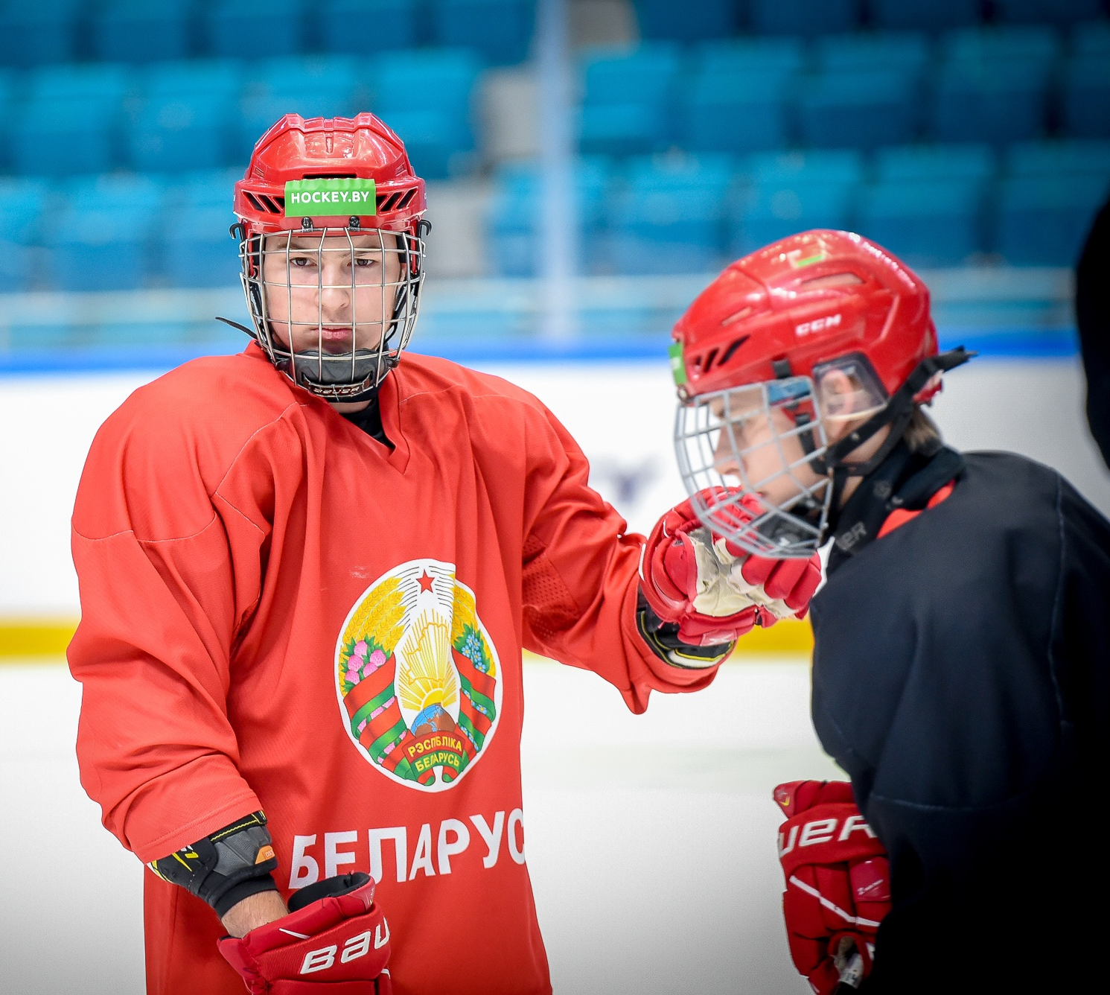
Требования к реализации принципа сознательности и активности следующие:
а) обеспечить у занимающихся хоккеем осмысленное отношение и устойчивый интерес к занятиям хоккеем. Иногда естественная потребность в движениях у детей и подростков не совмещается с необходимостью заниматься хоккеем. Причина — в различии целей учебно-тренировочной деятельности: у занимающихся — «подвигаться», побороться, а у тренера-преподавателя — научить технике, тактике хоккея. Несовпадение мотивов часто снижает эффективность усвоения материала. Отсутствие устойчивого интереса к занятиям снижает эффективность физической подготовки хоккеистов, особенно при выполнении самостоятельной работы по заданию тренера-преподавателя;

Slide 24
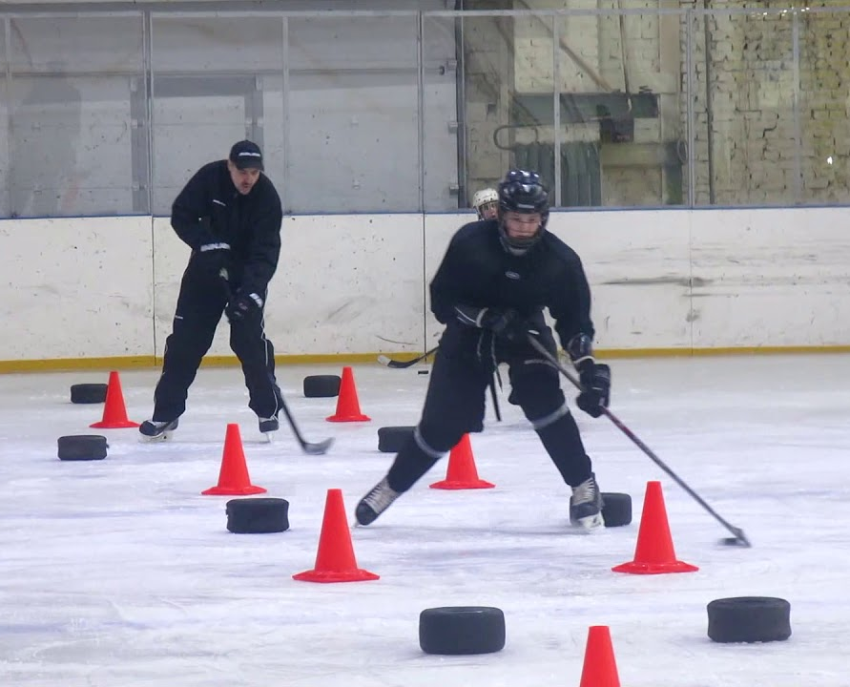
б) хоккеисты всех возрастов должны осознанно выполнять операции и действия учебно-тренировочной деятельности: ориентироваться в тренировочном задании; выделять смысл и условия решения поставленной задачи, решать двигательные задачи, анализируя и корректируя свои действия. Высшие уровни спортивного мастерства в хоккее возможны только при сознательном осмыслении сути изучаемого. Метод решения хоккеистом группы двигательных задач, возникающих в игре, невозможно усвоить на примере одного конкретного действия, если обучаемый сознательно не выделяет в действии его инвариантные признаки, в способе выполнения — черты метода;

Slide 25
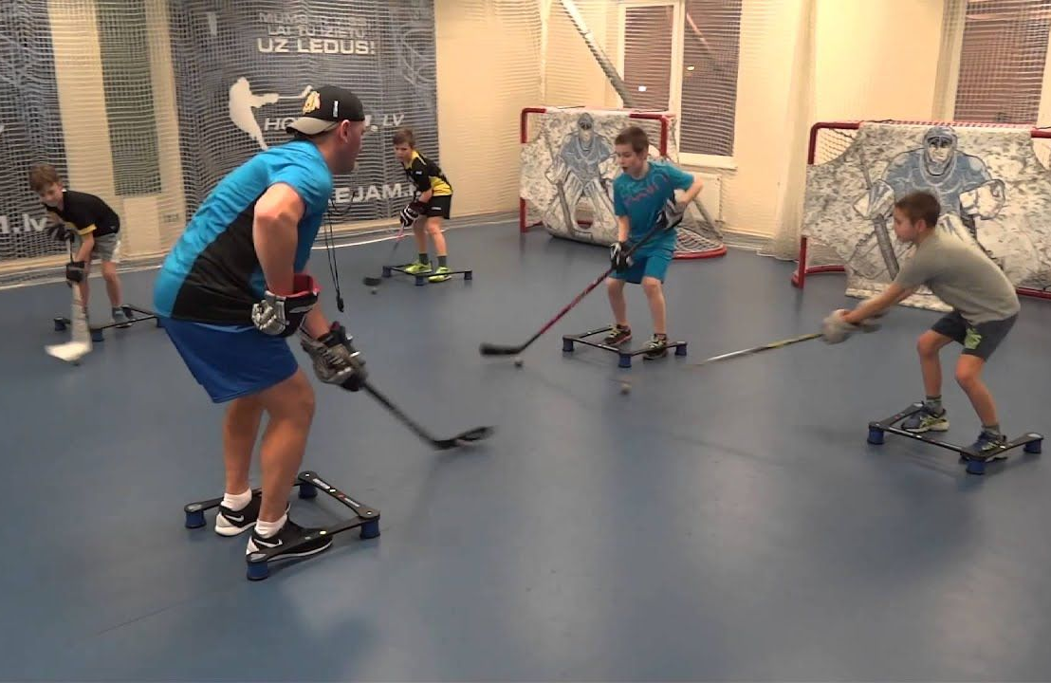
в) активно формировать и регулировать мотивы обучения. Для обеспечения всеобщей активности на занятиях хоккеем следует соблюдать доступность учебного задания для каждого занимающегося. Умеренная сложность задания часто является активизирующим фактором, легкие и невыполнимые задания снижают активность хоккеистов, оптимально трудные — стимулируют.

Slide 26
2. Принцип наглядности.
Наглядность в хоккее не сводится к простому показу объекта изучения. Тренеру-преподавателю необходимо сопровождать показ упражнений комментарием, организующим процесс восприятия у хоккеистов и акцентирующим существенные признаки изучаемого объекта. В учебно-тренировочном процессе очень важно обеспечить переход от наблюдения хоккеистами единичных конкретных действий при выполнении технико-тактических упражнений к осознанию общих признаков, характерных для данной группы приемов.

Slide 27
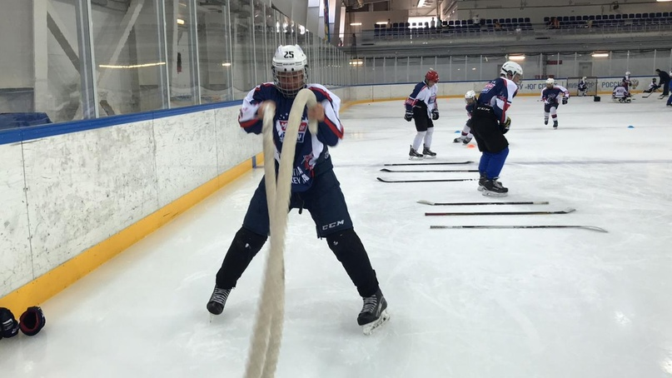
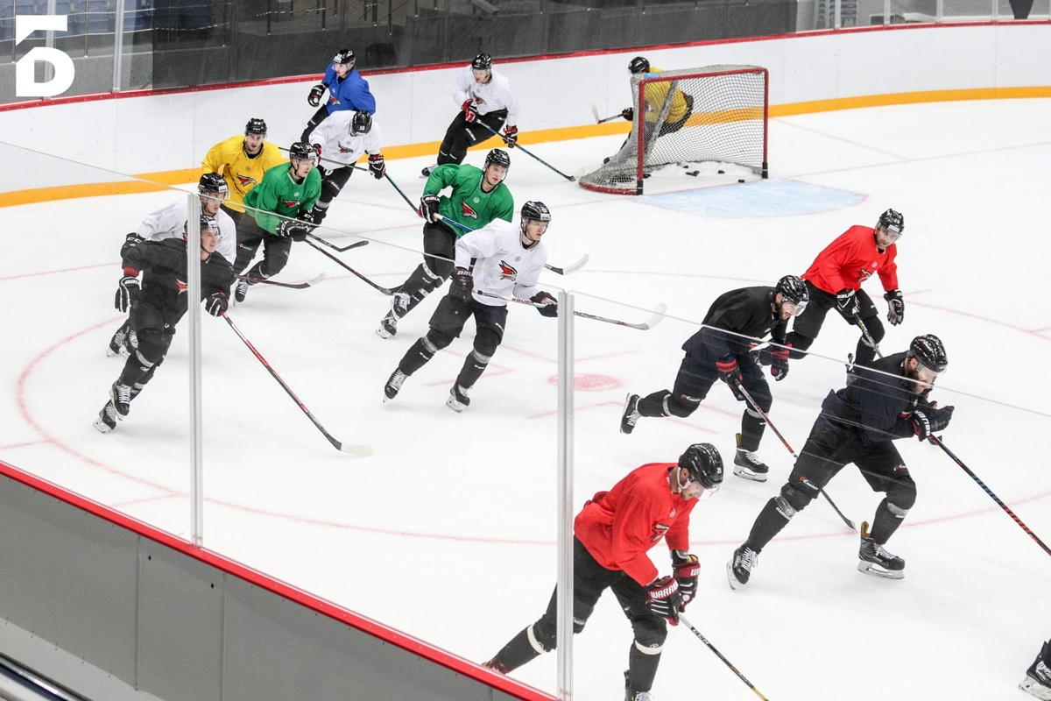
Применение принципа наглядности в процессе занятий формирует у занимающихся хоккеем представления об изучаемом движении:
а) смысловой аспект представления дает ответ на вопрос, для чего изучается действие;
б) технический аспект раскрывает, что и как надо делать при выполнении действия.

Slide 28
3. Принцип систематичности.
Предусматривает систематичность занятий хоккеистов при организации учебно-тренировочного процесса. Рациональная последовательность обучения техническим действиям сокращает сроки изучения учебного материала, планомерная физическая подготовка снижает травматизм и обеспечивает поступательный прирост подготовленности. Систематичность (последовательность и регулярность) наиболее наглядно реализуется в планировании учебно-тренировочного воспитательного процесса хоккеистов.

Slide 29
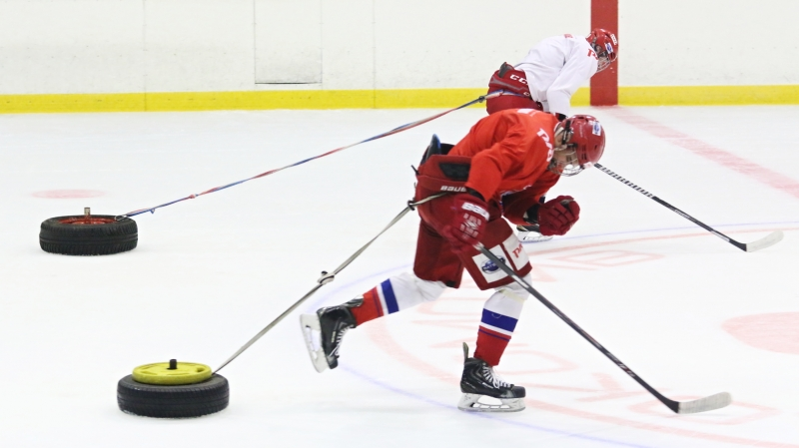
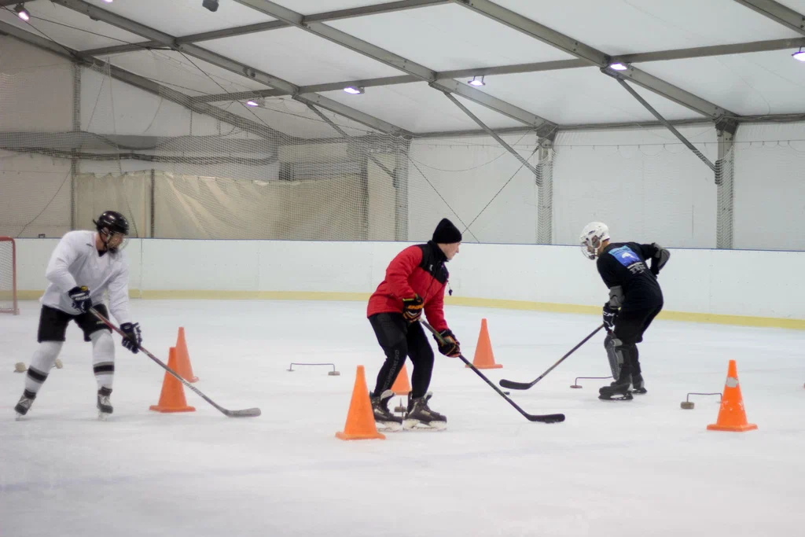
При планировании тренеры-преподаватели придерживаются следующих дидактических правил:
Правило «от известного к неизвестному» определяет переход от изученных упражнений к новым.
Правило «от легкого к трудному, от простого к сложному» применяется при планировании заданий для спортсменов различного возраста. В тренировочном задании нужно оценивать координационную структуру по шкале «простое — сложное», а динамическую структуру (соответствие задания уровню физической подготовленности обучаемого) — по шкале «легкое — трудное».

Slide 30
Правило «от основы к деталям» предусматривает изучение основы техники хоккей, после ее освоения переходят к уточнению пространственных характеристик.
Правило «от частного к общему» требует, чтобы физические упражнения сначала выполнялись в относительно стандартных условиях, способствующих быстрому формированию умений хоккеистов решать двигательную задачу в конкретных условиях, а затем в изменяющихся условиях.
Правило «от общего к частному» требует изучения элемента техники хоккея, который является базовым и позволяет в дальнейшем быстро изучить хоккеистами другой элемент, принадлежащий к этому классу.

Slide 31
4. Принцип прочности усвоения учебного материала.
Прочность усвоения — это результат учебно-тренировочного процесса, при котором программный материал основательно изучается и занимающиеся всегда в состоянии воспроизвести и применить его в учебно-тренировочной и соревновательной деятельности. Прочность отражает устойчивость качества решения хоккеистами двигательной задачи.

Slide 32
В учебно-тренировочном процессе хоккеистов необходимо создавать условия для запоминания:
а) Нужно сформировать у хоккеистов установку на запоминание и показать пути использования материала в предстоящей соревновательной деятельности. Осознанная установка на запоминание существенно увеличивает объем памяти и скорость запоминания.
б) Научить занимающихся приемам запоминания: повторение (тренировочное, предсоревновательное), кодирование информации, выработка визуального представления о технике (связь с предметами природы).
в) Постоянно повторять изучаемое действие, используя следующие различные формы повторения.
г) Обеспечить яркую, образную подачу содержания тренировочных заданий и высокий эмоциональный фон их восприятия.

Slide 33
Начальное повторение — должно восстановить в памяти хоккеистов те знания, умения и навыки, которые понадобятся при изучении нового двигательного действия.
Текущее повторение — когда изучаемое техническое действие включается тренером-преподавателем в различные виды учебно-тренировочного процесса, а также служит элементом вновь изучаемых действий.
Периодическое (регулярное) повторение хоккеистами техники изученных приемов — проводится для дальнейшего их закрепления и совершенствования.
Заключительное повторение — систематизирует ранее изученные технические действия хоккей.

Slide 34
5. Принцип научности.
Научность — отличительный признак системы подготовки в хоккее. Организованная подготовка хоккеистов отличается от стихийной, прежде всего, научностью. Реализация принципа научности требует выполнения ряда условий:
а) изучаемые технические и тактические действия должны восприниматься занимающимися в классическом варианте, освоив который, можно индивидуализировать технику;
б) занимающиеся должны быть ознакомлены только с достоверно установленными наукой фактами и знаниями (при обучении технике хоккея и развитии физических качеств это предполагает глубокое знание тренером-преподавателем техники и тактики хоккея и его способность обосновывать каждое требование к деятельности занимающихся законами педагогики, психологии, биомеханики);
в) в учебно-тренировочном процессе необходимо применять соответствующие термины, — усвоение терминологии хоккея является одной из важных задач подготовки.

Slide 35
6. Принцип доступности и индивидуализации.
Внедрение в практику положений этого принципа требует соответствия нагрузок средств, методов и форм организации учебно-тренировочных занятий возрастным особенностям хоккеистов и их двигательной подготовленности. Доступность физических упражнений зависит от возможностей занимающегося и степени трудности, возникающей при выполнении упражнений (координационной сложности упражнения, интенсивности, длительности и др.). Оптимальная мера доступности наблюдается при полном соответствии возможностей занимающихся и трудностью упражнения. Для определения оптимальной меры доступности тренеру-преподавателю нужно знать функциональные возможности организма занимающихся на различных этапах возрастного развития; влияние половых и индивидуальных особенностей, внешних условий на функциональные возможности организма занимающихся, а также рационально применять средства и методы спортивной подготовки с учетом возможностей занимающихся.

Slide 36
Специфические принципы — объективно существующие закономерности социального, медико-биологического, педагогического и спортивно-педагогического характера, обусловливающие и эффективность учебно-тренировочного процесса и соревновательной деятельности хоккеистов. Реализовывать надо в более поздние этапы подготовки юных спортсменов (углубленная специализация, спортивное совершенствование). Существуют следующие ведущие специфические принципы, реализуемые в занятиях с хоккеистами:
Принцип направленности на максимально возможные достижения, углубленной специализации и индивидуализации.
2. Единство общей и специальной подготовки.
3. Непрерывность тренировочного процесса.
4. Единство постепенности и предельности в наращивании тренировочных нагрузок.
5. Волнообразность динамики нагрузок.
6. Цикличность тренировочного процесса.
7. Единство и взаимосвязь структуры соревновательной деятельности и структуры подготовленности хоккеистов.
8. Возрастная адекватность многолетней спортивной деятельности.

Slide 37
Вывод
Из вышеизложенного можно сделать вывод, что роль психологической подготовки органически взаимосвязана с другими видами подготовки хоккеиста.
Психологическая подготовка хоккеиста необходима как при подготовке к конкретному матчу, т.к. без осознания значимости игроками предстоящего матча невозможно достичь успеха, так и в процессе тренировок юных хоккеистов.
Важнейшую роль в психологической подготовке играет тренер. Именно он перед игрой снимает напряжение хоккеистов, вселяет уверенность в своих силах. Также немаловажную роль в психологической подготовке имеет внутреннее самообладание спортсмена. Особую роль также занимает микроклимат в команде.
Любому спортсмену, независимо от уровня его подготовки и возраста нужно психологическая поддержка, помощь в отношениях с коллективом и в решении личных проблем.

Slide 38
Особенности психологической подготовки на начальном этапе подготовки
АССОЦИАЦИЯ «ФЕДЕРАЦИЯ ХОККЕЯ РЕСПУБЛИКИ БЕЛАРУСЬ»

